Slide 1
补正一
岗位序列：
管理序列(M)
专业序列(P)
技能序列(A)
作业序列(N)
销售序列(S)
技术序列(T)

Slide 2
补正二
组合五个权限选项，可以得出如下配置组合
资源管理 |  | 功能维护 | 功能分配 |  | 访问控制
登录用户 | 权限控制 | 功能资源 | 是否启用 | 权限设置
否 |  |  |  |  | 所有用户可以访问页面资源
是 | 否 |  | 否 |  | 登录用户无法访问页面资源
是 | 否 |  | 是 |  | 登录用户可以访问页面资源
是 | 是 | 否 | 是 |  | 登录用户无法访问页面资源
是 | 是 | 是 | 否 |  | 登录用户无法访问页面资源
是 | 是 | 是 | 是 | 否 | 登录用户可以访问页面资源，无法访问组件资源
是 | 是 | 是 | 是 | 是 | 登录且授权用户可以访问页面资源及组件资源

Slide 3
基础功能详解二
编制单位：信息技术部
编 制 人：卢俊哲
编制日期：2019年11月07号

Slide 4
任务管理
通知管理
附件管理
数据同步
雪花主键
数据权限
后续培训计划

Slide 5
任务管理-QUARTZ
使用quartz中间件，完成预定义各类任务的调度执行
quartz是通过借助关系数据库和JDBC作业存储来实现集群管理的。
通过使用共同的quartz数据库表，多个节点自然构成quartz集群。
当有任务需要执行时，集群中的节点通过抢占锁(数据库表)，来同步执行任务。各个节点之间的时间最好同步，误差不要超过一秒，否则其中某个节点将一直抢占任务。
集群通过故障切换和负载平衡的功能，能给调度器带来高可用性和伸缩性。

Slide 6
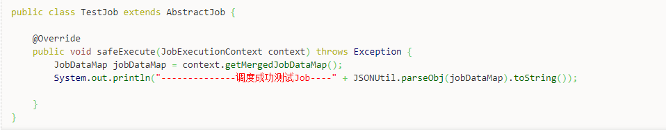
任务管理-编写任务
继承AbstractJob抽象类，编写自己的定时执行的业务逻辑。
AbstractJob类的关键方法如下
方法 | 描述
safeExecute | 定义计划任务中具体的执行逻辑
isRefireImmediatelyWhenException | 表示任务发生异常时的处理方式，返回true：重新执行Job，false：挂起Job，等待管理员处理。默认为false
setExecutionSummary | 可以记录任务的执行概要，比如任务返回结果或任务发生异常的信息。该执行概要可以在计划任务的执行记录中看到

Slide 7
任务管理-编写任务
JobExecutionContext参数属性如下
属性 | 描述
getTrigger | 获取调度器
getJobDetail | 获取任务明细
getJobInstance | 获取任务实例
getFireTime | 获实触发时间
getFireInstanceId | 获取触发实例Id
getMergedJobDataMap | 获取传递参数

Slide 8
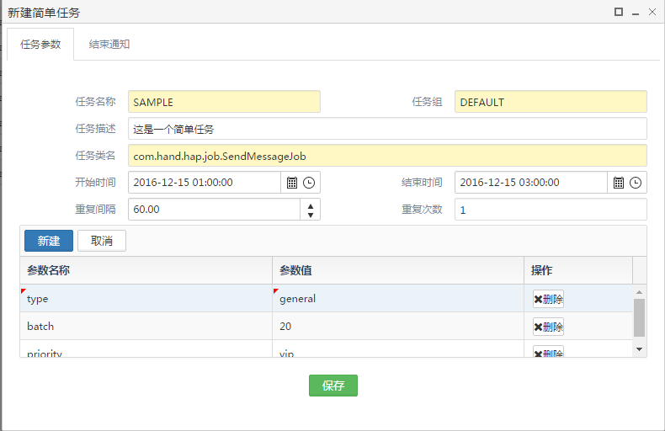
任务管理-定义调度
目前支持两种计划任务，一种是cron任务，一种是简单任务，他们的设置大体上相同，只是在执行计划时间上，一个使用了cron表达式，一个使用了重复间隔和重复次数
简单任务
属性 | 描述
任务名称 | 可以由数字、字母和下划线构成，不建议包含中文
任务组 | 任务所在的组别名称，方便进行任务管理。不填写默认为DEFAULT
任务描述 | 描述该任务的职能
任务类名 | 框架后台的Job全类名
开始时间/结束时间 | 如不设置，则不限定执行时间范围
新建参数 | 设定参数名称和参数值，后台通过指定接口获取
重复间隔 | 任务执行的间隔，单位为秒
重复次数 | 任务执行的次数，为0表示一直执行

Slide 9
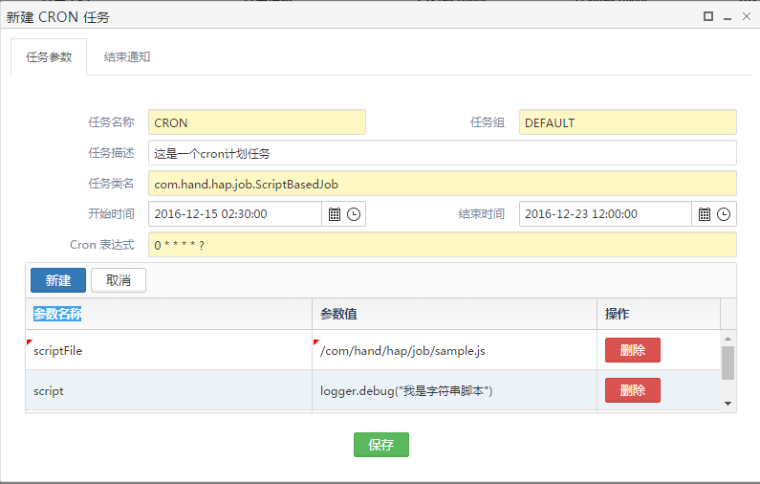
任务管理-定义调度
cron任务
除公共属性外，还有以下独特属性
属性 | 描述
cron表达式 | 使用cron表达式指定任务执行的时间点

Slide 10
任务管理-定义调度
cron表达式是一个通用特定的规则指定时间的字符串，分为6或7个域，每两个域之间用空格分隔
字段 | 允许值 | 允许的特殊字符
秒（Seconds） | 0~59的整数 | , - * / 四个字符
分（Minutes） | 0~59的整数 | , - * / 四个字符
小时（Hours） | 0~23的整数 | , - * / 四个字符
日期（DayofMonth） | 1~31的整数（但是你需要考虑你月的天数） | ,- * ? / L W C 八个字符
月份（Month） | 1~12的整数或者 JAN-DEC | , - * / 四个字符
星期（DayofWeek） | 1~7的整数或者 SUN-SAT （1=SUN） | , - * ? / L C # 八个字符
年(可选，留空)（Year） | 1970~2099 | , - * / 四个字符
（1）*：表示匹配该域的任意值。假如在Minutes域使用*, 即表示每分钟都会触发事件。
（2）?：只能用在DayofMonth和DayofWeek两个域。它也匹配域的任意值，但实际不会。因为DayofMonth和DayofWeek会相互影响。例如想在每月的20日触发调度，不管20日到底是星期几，则只能使用如下写法： 13 13 15 20 * ?, 其中最后一位只能用？，而不能使用*，如果使用*表示不管星期几都会触发，实际上并不是这样。
（3）-：表示范围。例如在Minutes域使用5-20，表示从5分到20分钟每分钟触发一次
（4）/：表示起始时间开始触发，然后每隔固定时间触发一次。例如在Minutes域使用5/20,则意味着5分钟触发一次，而25，45等分别触发一次.
（5）,：表示列出枚举值。例如：在Minutes域使用5,20，则意味着在5和20分每分钟触发一次。
（6）L：表示最后，只能出现在DayofWeek和DayofMonth域。如果在DayofWeek域使用5L,意味着在最后的一个星期四触发。
（7）W：表示有效工作日(周一到周五),只能出现在DayofMonth域，系统将在离指定日期的最近的有效工作日触发事件。例如：在 DayofMonth使用5W，如果5日是星期六，则将在最近的工作日：星期五，即4日触发。如果5日是星期天，则在6日(周一)触发；如果5日在星期一到星期五中的一天，则就在5日触发。另外一点，W的最近寻找不会跨过月份 。
（8）LW：这两个字符可以连用，表示在某个月最后一个工作日，即最后一个星期五。
（9）#：用于确定每个月第几个星期几，只能出现在DayofMonth域。例如在4#2，表示某月的第二个星期三。

Slide 11
任务管理-定义调度
Cron常用表达式如下
序号 | 表达示 | 示意
1 | 0 0 2 1 * ? * | 表示在每月的1日的凌晨2点调整任务
2 | 0 15 10 ? * MON-FRI | 表示周一到周五每天上午10:15执行作业
3 | 0 15 10 ? 6L 2002-2006 | 表示2002-2006年的每个月的最后一个星期五上午10:15执行作
4 | 0 0 10,14,16 * * ? | 每天上午10点，下午2点，4点
5 | 0 0/30 9-17 * * ? | 朝九晚五工作时间内每半小时
6 | 0 0 12 ? * WED | 表示每个星期三中午12点
7 | 0 0 12 * * ? | 每天中午12点触发
8 | 0 15 10 ? * * | 每天上午10:15触发
9 | 0 15 10 * * ? | 每天上午10:15触发
10 | 0 15 10 * * ? * | 每天上午10:15触发
11 | 0 15 10 * * ? 2005 | 2005年的每天上午10:15触发
12 | 0 * 14 * * ? | 在每天下午2点到下午2:59期间的每1分钟触发
13 | 0 0/5 14 * * ? | 在每天下午2点到下午2:55期间的每5分钟触发
14 | 0 0/5 14,18 * * ? | 在每天下午2点到2:55期间和下午6点到6:55期间的每5分钟触发
15 | 0 0-5 14 * * ? | 在每天下午2点到下午2:05期间的每1分钟触发
16 | 0 10,44 14 ? 3 WED | 每年三月的星期三的下午2:10和2:44触发
17 | 0 15 10 ? * MON-FRI | 周一至周五的上午10:15触发
18 | 0 15 10 15 * ? | 每月15日上午10:15触发
19 | 0 15 10 L * ? | 每月最后一日的上午10:15触发
20 | 0 15 10 ? * 6L | 每月的最后一个星期五上午10:15触发
21 | 0 15 10 ? * 6L 2002-2005 | 2002年至2005年的每月的最后一个星期五上午10:15触发
22 | 0 15 10 ? * 6#3 | 每月的第三个星期五上午10:15触发

Slide 12
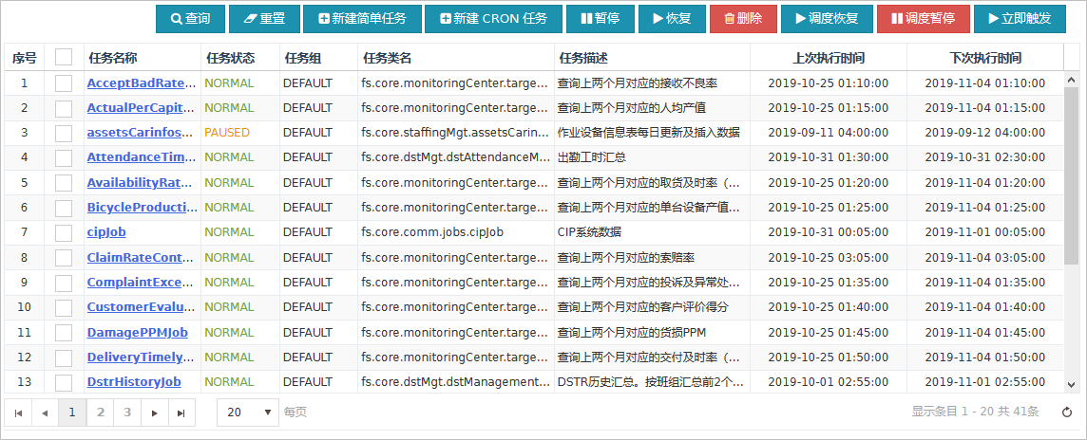
任务管理-任务执行
任务调度主界面如下

Slide 13
任务管理-任务执行
按钮说明
列表说明
颜色说明
属性 | 描述
暂停 | 暂停单个任务的执行，任务名称颜色变为橙色
恢复 | 恢复执行单个任务的执行，任务名称颜色变为绿色
删除 | 删除单个任务，任务对应的所有执行记录也将被删除
调度暂停 | 暂停调度器，暂停所有任务执行
调度恢复 | 恢复调度器，恢复所有任务执行
立刻触发 | 立刻执行一次任务
属性 | 描述
任务名称 | 点击计划任务名称，可以查看计划任务的详情信息
任务组 | 计划任务所属组别
任务类名 | 框架后台的Job全类名
任务描述 | 对该任务的职能描述
上次执行时间 | 上一次任务预计执行的时间点
计划执行时间 | 基于上次执行时间，根据指定的执行间隔推算的本次任务开始执行的时间
下次执行时间 | 基于计划执行时间，根据指定的执行间隔推算的下一次开始执行时间点
实际执行时间 | 本次任务实际开始执行的时间点
属性 | 描述
正在执行 | 颜色显示为绿色
发生异常 | 颜色显示为红色
任务暂停 | 颜色显示为橙色
任务完成 | 颜色显示为灰色
任务阻塞 | 颜色显示为黑色

Slide 14
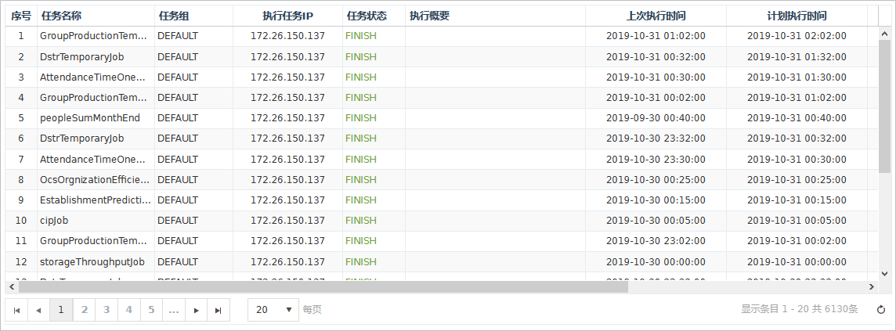
任务管理-任务日志
每当执行完一次计划任务后，会在执行记录里面生成一条记录信息。在执行记录里面，我们可以看到计划任务的具体执行信息

Slide 15
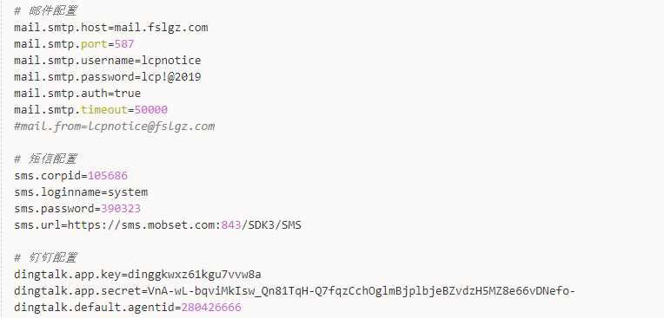
通知管理-通知配置
通过可配置的模板，统一的API，实现不同消息对不同人员，不同方式，不同时间的提醒
参数配置

Slide 16
通知管理-通知配置
数据字典
代码 | 描述
NOTIFY.STATUS | 消息发送状态
值 | 含义 | 描述
0 | 未发送 | 未发送
1 | 发送成功 | 发送成功
2 | 发送失败 | 发送失败
代码 | 描述
NOTIFY.TARGET_TYPE | 消息通知发送客户端类型
值 | 含义 | 描述
pc | 站内 | 站内
dd | 钉钉 | 钉钉
email | 邮件 | 邮件
msg | 短信 | 短信
webhook | webhook | 钉钉群机器人

Slide 17
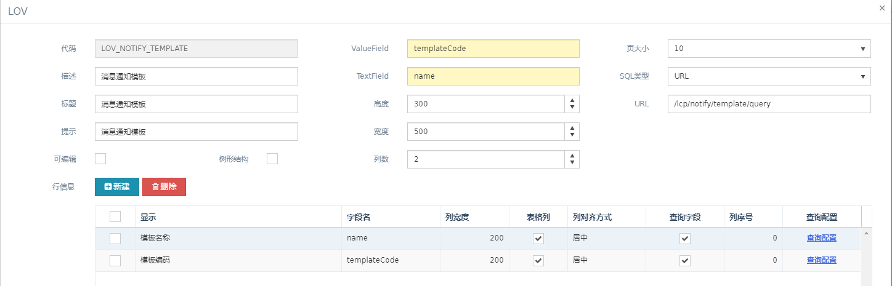
通知管理-通知配置
LOV配置
添加如下图所示的LOV配置

Slide 18
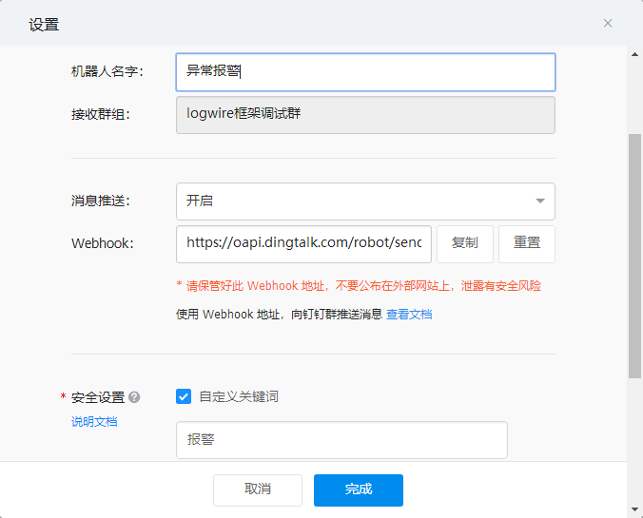
通知管理-通知配置
对于发送Webhook通知，还需在钉钉中作以下设置
在我→机器人管理中，添加自定义机器人
自定义机器人名称，并指定添加的群组
选择推送安全设置
自定义关键词：最多可以设置10个关键词，消息中至少包含其中1个关键词才可以发送成功。
加签：使用约定的算法计算签名。服务端验证成功后才可以发送成功
IP地址(段)：最多可以设置10个IP/IP段，只有来自地址范围内的请求才会被正常处理。
设定成功后，系统将在指定群内创建钉钉机器人，并生成对应的Webhook调用地址

Slide 19
通知管理-通知模板
消息通知支持发送消息到站内、邮件、钉钉、短信、Webhoot五种客户端。使用通知模板编辑发送内容。模板内容可以使用 '{变量名}' 这种形式插入一个变量，系统内置如下变量，在执行时会自动将变值替换为实际值
名称 | 说明
current_date_time | 当前日期时间 yyyy-MM-dd HH:mm:ss
current_date | 当前日期 yyyy-MM-dd
当IRequest对象不为空时，可使用如下变量
employee_code | 发送消息的员工编号
employee_name | 发送消息的员工名称
org_name | 发送消息员工对应的一级部门名称
dept_name | 发送消息员工所属部门名称
employee_phone | 发送消息的员工手机号
employee_mail | 发送消息的邮箱地址

Slide 20
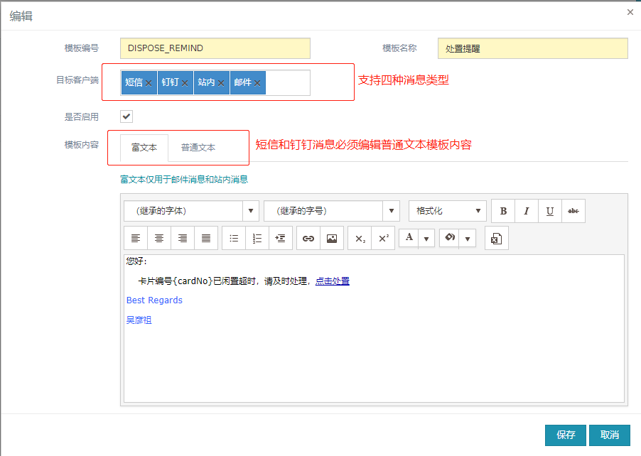
通知管理-通知模板
操作界面如下

Slide 21
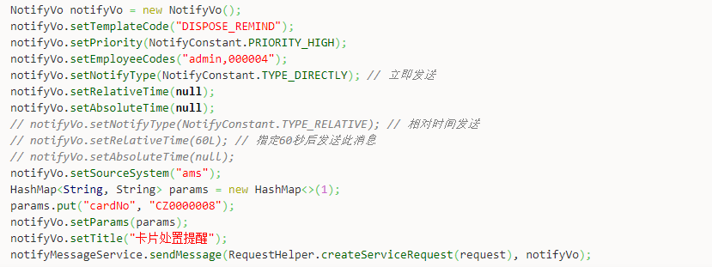
通知管理-通知发送
在系统的非PROD环境，所发出通知都会自动添加【系统测试消息，请忽略！】 前缀
服务层接口：com.fsl.lcp.notify.service.INotifyMessageService
方法 | 参数 | 说明
NotifyMessageRecord sendMessage(IRequest iRequest, NotifyVo notifyVo) | iRequest:请求上下文 notifyVo:通知对象 | 发送消息通知

Slide 22
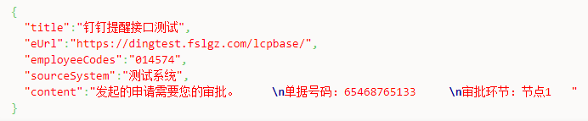
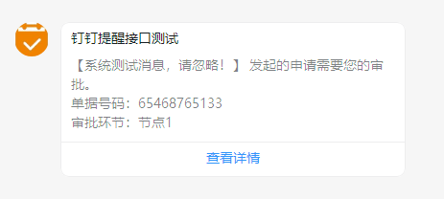
通知管理-通知发送
前端接口
调用参数
示例地址
https://dingtest.fslgz.com/portal/api/restful/dd/sendDdNotify
请求
请求方式 | Content-Type
POST | application/json;charset=UTF-8
属性 | 说明
notifyVo | com.fsl.lcp.notify.vo.NotifyVo,详细字段参考下面[通知格式]
响应
属性 | 说明
success | true成功/false失败
code | 异常编码
message | 异常描述
通知示例

Slide 23
通知管理-通知发送
通知格式：com.fsl.lcp.notify.vo.NotifyVo
属性 | 类型 | 说明
title | String | 消息标题
templateCode | String | 对于模板消息，使用此参数传递消息模板编号
content | String | 对于自定义消息(templateCode为空)，使用这个参数传递发送的消息内容(钉钉markdown格式)
url | String | Webhook类型使用，webhook地址
eUrl | String | 非Webhook类型使用，可为空。钉钉消息跳转地址(此字段只适用于钉钉消息)。当传入地址时，生成card消息，否则生成markdown消息
agentId | String | 钉钉消息由哪个应用发送(此字段只适用于钉钉消息)
priority | String | 消息优先级。0为顶置，1最高，2一般，3最低
employeeCodes | String | 接收人账号，多个接收人用逗号分隔。如果是webhook，这个值表示钉钉群消息@的用户，值为all时表示 @所有人
notifyType | String | 通知方式。1：立即，2：相对时间，3：绝对时间
relativeTime | Long | 相对时间(秒)，在等待一段时间后发出通知
absoluteTime | Date | 绝对时间，在指定时间发出通知，格式如：“2019-01-26 13:10:23”
sourceSystem | String | 来源系统
params | HashMap<String, String> | 消息参数

Slide 24
通知管理-通知发送
通知常量：com.fsl.lcp.notify.constant.NotifyConstant
用途 | 名称 | 值
消息通知方式-立即 | TYPE_DIRECTLY | 1
消息通知方式-相对时间 | TYPE_RELATIVE | 2
消息通知方式-绝对时间 | TYPE_ABSOLUTE | 3
消息通知优先级-置顶 | PRIORITY_TOP | 0
消息通知优先级-最高 | PRIORITY_HIGH | 1
消息通知优先级-一般 | PRIORITY_MIDDLE | 2
消息通知优先级-最低 | PRIORITY_LOW | 3

Slide 25
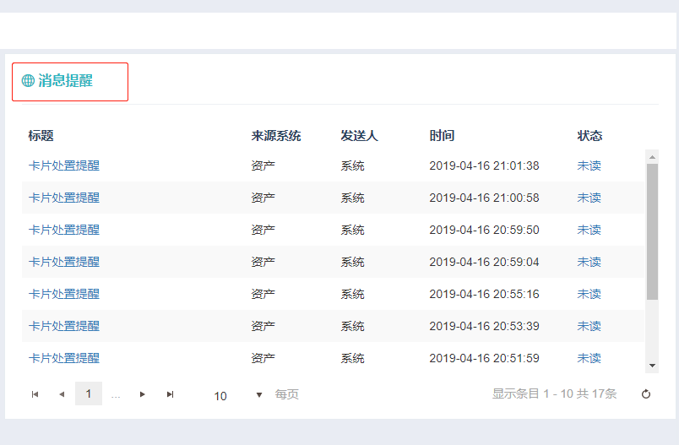
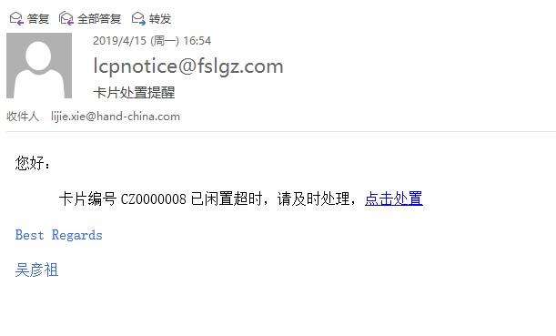
通知管理-通知效果
站内消息
邮件消息

Slide 26
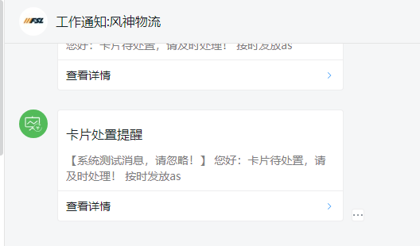
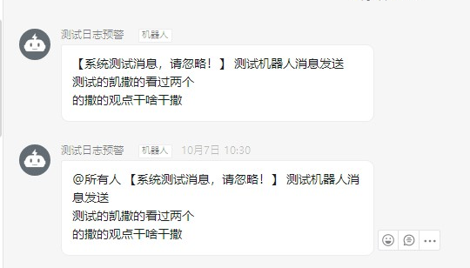
通知管理-通知效果
钉钉消息
webhook消息

Slide 27
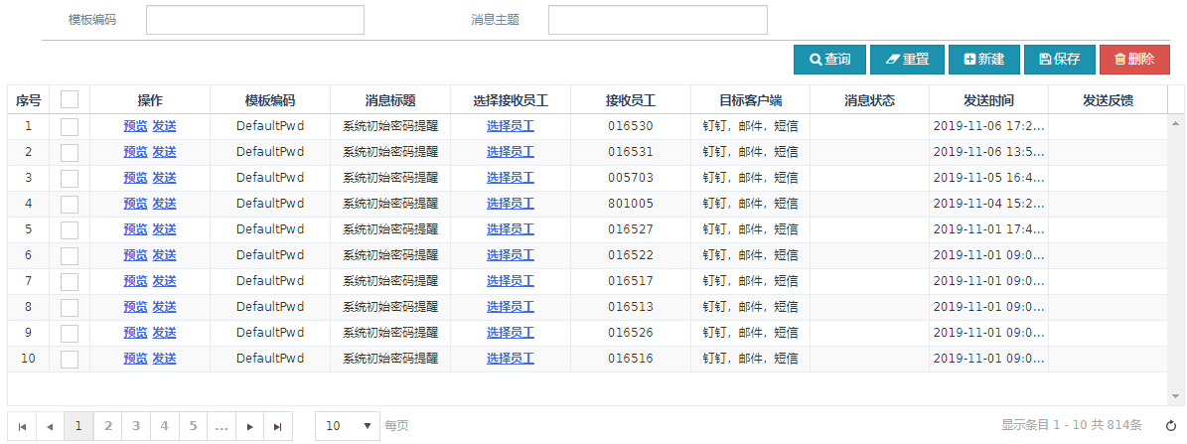
通知管理-通知列表
可以查看各类通知历史，可选择员工重新发送通知

Slide 28
通知管理-内置模板
待办与抄送通知，在系统通知功能的基础上，定制化了功能按钮
功能按钮 | 电脑端 | 移动端
办理（待办）/ 查看（抄送） | 打开PC端处理界面 | 找开移动端地址配置微应用，否则弹出请去PC端办理的提示
所有待办 | 打开PC门户系统首页 | 打开风神工作台微应用

Slide 29
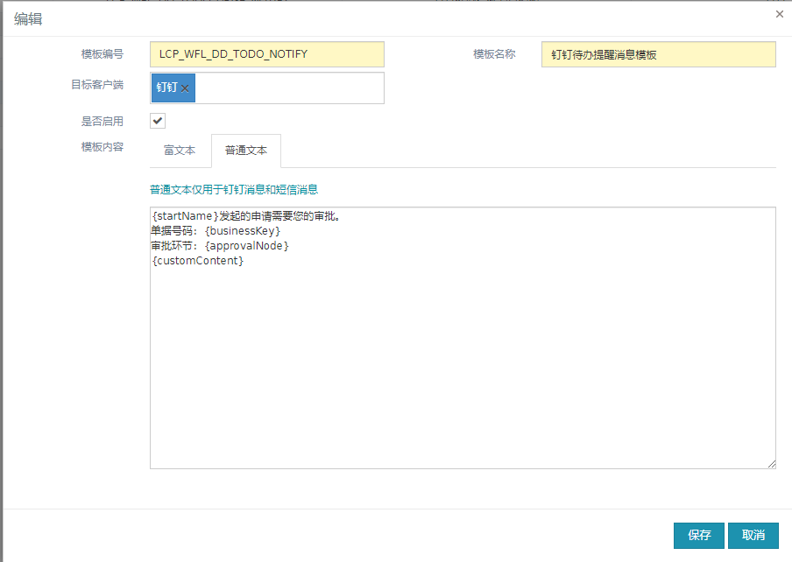
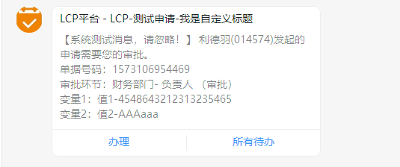
通知管理-内置模板
待办通知
参数配置
模板编码 | LCP_WFL_DD_TODO_NOTIFY
参数
startName | 发起者姓名
businessKey | 单据号码
approvalNode | 审批环节名称
customContent | 自定义内容区
通知样例

Slide 30
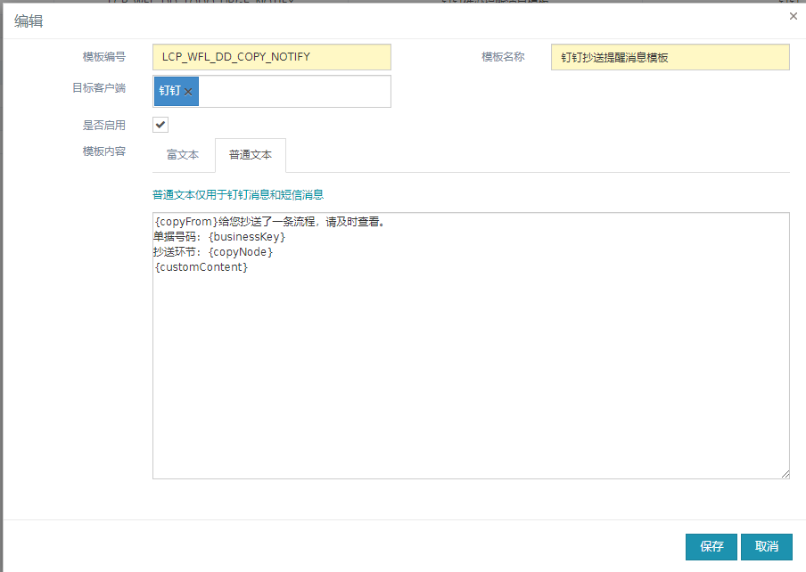
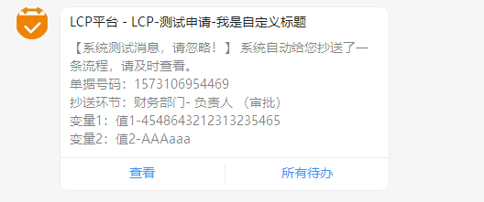
通知管理-内置模板
抄送通知
参数配置
模板编码 | LCP_WFL_DD_COPY_NOTIFY
参数
copyFrom | 发起者姓名
businessKey | 单据号码
copyNode | 抄送环节名称
customContent | 自定义内容区
通知样例

Slide 31
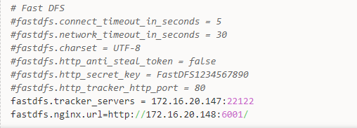
附件管理-参数配置
平台采用FastDFS分布式文件存储实现附件管理
config.properties配置如下

Slide 32
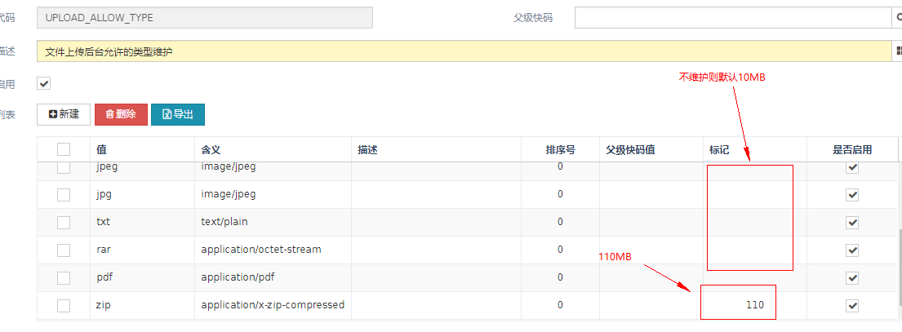
附件管理-文件类型配置
在数据字典中，配置代码为UPLOAD_ALLOW_TYPE的数据项(其中标记项可以进行维护对应文件类型的最大上传允许大小,单位MB,默认10MB)。 目前平台内置如下文件类型数据项。
值 | 类型
png | image/png
jpeg | image/jpeg
jpg | image/jpeg
txt | text/plain
xls | application/vnd.ms-excel
xlsx | application/vnd.openxmlformats-officedocument.spreadsheetml.sheet

Slide 33
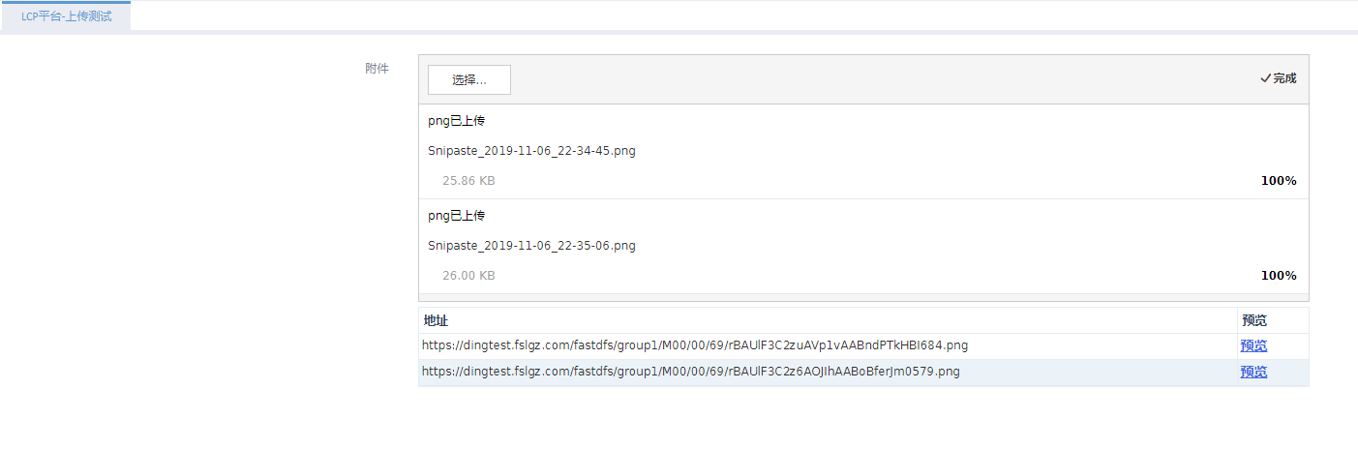
附件管理-PC端
参看代码
上传页面示例如下，更多属性请参照kendoUI的上传组件配置

Slide 34
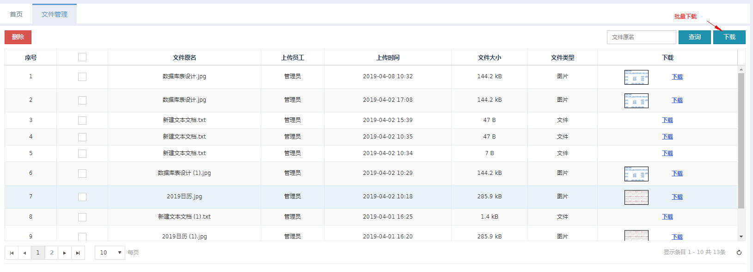
附件管理-PC端
参看代码
下载页面示例如下，更多属性请参照kendoUI的表格组件配置

Slide 35
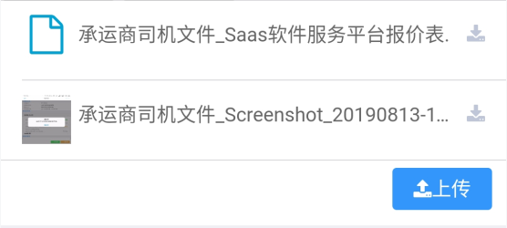
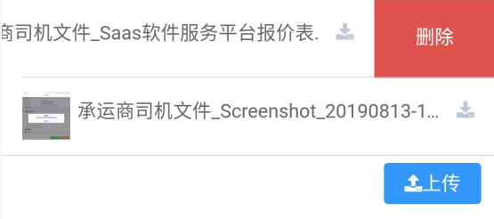
附件管理-移动端
可相机实时拍照或从相册选择。上传下载页面示例如下

Slide 36
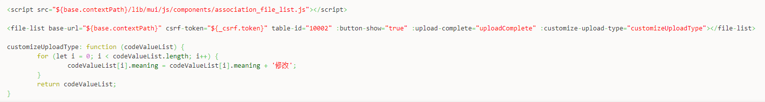
附件管理-移动端
使用示例
组件属性
属性名称 | 类型 | 描述 | 默认值
base-url | String | 当前系统路径${base.contextPath} | –
csrf-token | String | CSRF安全token值 | –
table-id | String | 业务ID(PC版本中的associationTableId) | –
table-upload-type | String | tableUploadType 指定上传的业务文件类型 | –
select-type | Boolean | 是否需要用户在上传时选择业务文件类型 | FALSE
table-upload-type-arr | Array | 业务文件类型数组，有值的时候，用户上传选择文件后还会让用户根据这个数据选择业务类型，并且文件列表显示格式为 '业务类型_文件名称'（默认只显示文件名称） | –
table-upload-type-code | String | 不提供类型数组时，可以提供数据字典的编码，组件会自动获取数据字典的数据 | TABLEUPLOADTYPE
temp-key | String | tempKey | –
button-show | Boolean | 是否显示上传和删除按钮 | FALSE
url | String | 自定义上传接口路径(全路径) | /fs/association/file/uploadFiles
form-data | Object | 添加上传时表单数据(仅限于com.fsl.lcp.upload.dto.AssociationFile中的字段) | –
组件方法
方法名称 | 描述 | 参数
upload-complete | 文件上传完成时触发(多文件上传时会触发多次) | success: true/false, response: 接口返回值
customize-upload-type | 自定义处理文件业务类型数组数据的回调方法，配合table-upload-type-code使用，且方法内必须return 处理完后的数组数据 | codeValueList： 数据字典数组数据

Slide 37
附件管理-前端接口
上传
token验证上传接口地址：/api/restful/association/file/uploadFiles
登录验证上传接口地址：/fs/association/file/uploadFiles
请求
属性 | 说明
tableUploadType | 业务类型
associationTableId | 业务主键
tempKey | 业务临时主键。当打开页面时，系统立即生成主键。上传附件时，在附件表中将主健保存在此字段中，点击保存后，才将此字段的值填入associationTableId字段。减少系统无效数据。
isAudit | 是否开启审计
响应
属性 | 说明
message | 上传说明
rows | 上传返回数据
attribute1 | 文件服务器基地址
attribute3 | 附件主键
fileName | 文件名
filePath | 文件路径
fileSize | 文件大小，单位为字节
fileSizeDesc | 文件大小描述，使用了M,KB等单位，更加人性化
fileType | 文件类型
uploadDate | 文件上传时间
thumbUrl | 缩略图路径
success | 是否成功
total | 返回总数

Slide 38
附件管理-前端接口
下载
登录验证下载接口地址：/fs/association/file/downLoad
请求
属性 | 说明
uploadId | 附件主键。多个附件用逗号分隔
预览
登录验证预览接口地址：/fs/association/file/showImage
请求
属性 | 说明
uploadId | 附件主键
从存储服务器nginx获取预览地址
请求
场景 | 拼接方式
上传 | dataItem.attribute1 + dataItem.filePath
查询 | dataItem.attribute1 + dataItem.downloadUrl

Slide 39
附件管理-前端接口
查询
登录验证查询接口地址：/fs/association/file/selectAllFiles
请求
属性 | 说明
oldFileName | 文件名称
tableUploadType | 业务类型
associationTableId | 业务主键
tempKey | 业务临时主键
page | 当前页码
pagesize | 每页数据量
idDelete | 是否逻辑删除
响应
属性 | 说明
rows | 查询返回数据
uploadId | 附件主键
oldFileName | 原文件名
newFileName | 上传后文件名
fileType | 文件类型，images：图片，file：文件
fileSize | 文件大小描述，使用了M,KB等单位，更加人性化
attribute1 | 文件服务器基地址
downloadUrl | 文件路径
thumbUrl | 缩略图路径
creationDate | 创建时间
createdOrg | 创建部门
tableUploadType | 业务类型
associationTableId | 业务主键
tempKey | 业务临时主键
success | 是否成功
total | 返回总数

Slide 40
附件管理-前端接口
删除
登录验证删除删除接口地址：/fs/association/file/remove
登录验证逻辑删除接口地址：/fs/association/file/removeLogic
请求
属性 | 说明
uploadId | 附件主键。多个附件用逗号分隔
响应
属性 | 说明
success | 是否成功。多个附件用逗号分隔

Slide 41
附件管理-服务层接口
com.fsl.lcp.upload.service.IAssociationFileService
此接口定义了存储平台无关的接口方法。平台内部使用com.fsl.lcp.upload.service.impl.AssociationFileServiceImpl实现了FastDFS存储方案。接口定义如下
方法 | 说明
ResponseData uploadFiles(HttpServletRequest request, IRequest requestCtx, AssociationFile dto) | 文件上传。dto.associationTableId 业务基表id,dto.tableUploadType 自定义业务类型
void downLoadFile(IRequest requestCtx , HttpServletResponse response,AssociationFile record) | 下载文件
ResponseData deleteFiles(IRequest requestCtx,List<AssociationFile> dto,Boolean isLogic) | 文件删除isLogic说明true:物理删除(删除文件并删除附件信息);false:逻辑删除(isDelete为控制字段(不会删除附件))
List<AssociationFile> selectFiles(AssociationFile dto, IRequest request, int pageNum, int pageSize) | 按条件查询文件，如果pageSize为0时，查询所有文件
List<AssociationFile> selectAllFiles(AssociationFile dto, int pageNum, int pageSize) | 按条件分页查询所有文件，如果pageSize为0时，查询所有文件
void showImage( IRequest requestCtx , HttpServletResponse response,AssociationFile record) | 显示缩略图片

Slide 42
数据同步-总体说明
平台默认提供组织、部门、岗位、员工、工作信息、数据字典、账号数据的同步服务
Hr
外部人员
①组织
②部门
③岗位
④员工
⑤工作信息
⑥数据字典
⑦账户数据
① ② ③ ④ ⑤
①②③④⑤
MQ .
WS
Mdm
①②③④⑤⑥
⑥
①②③
④⑤⑥⑦
⑥⑦
①②③
④⑤⑥⑦
⑥
①②③
④⑤⑥⑦
⑥
Portal
Ams
Ocs

Slide 43
数据同步-组织数据
对接说明
序号 | 源系统 | 名称 | 源表名 | MDM表名 | 同步至MDM频率 | 同步次序 | LCP表名 | 同步至LCP频率 | 备注
1 | HR | 组织 | org_orgs | hr_org | 5分钟/次 | 1 | FND_COMPANY_B | 实时
2 | 外部人员管理 | 组织 | fnd_out_company | carrier_org | 实时 | 1 | FND_COMPANY_B | 实时 | 只同步 数据类型 为非 内部数据 的数据

Slide 44
数据同步-组织数据
对接字段
序号 | 编码 | 名称 | 类型 | 长度 | 属性性质 | 描述&填写说明 | LCP列名
1 | MDM_CODE | MDM_CODE | 字符型 | 50 | 唯一 | MDM唯一识别号 | ATTRIBUTE15
2 | code | 编码 | 字符型 | 40 | 必填、唯一 |  | COMPANY_CODE
3 | name | 名称 | 字符型 | 200 | 必填 |  | COMPANY_FULL_NAME
4 | description | 备注 | 字符型 | 200 | 非必填
5 | shortname | 简称 | 字符型 | 200 | 非必填 |  | COMPANY_SHORT_NAME
6 | mnecode | 助记码 | 字符型 | 50 | 非必填
7 | pk_fatherorg | 上级组织 | 对象 | 50 | 非必填 | ref org_orgs，参照，传pk | ATTRIBUTE1
8 | controlarea | 所属管控范围 | 字符型 | 50 | 非必填 | ref resa_controlarea，建议取中文名称
9 | entitytype | 实体属性 | 字符型 | 50 | 非必填 | ref bd_defdoc，建议取中文名称
10 | corp | 所属公司 | 字符型 | 50 | 非必填 | ref org_corp，建议取中文名称
11 | principal | 负责人 | 对象 | 50 | 非必填 | ref bd_psndoc，参照，传pk
12 | tel | 电话 | 字符型 | 100 | 非必填
13 | address | 地址 | 字符型 | 200 | 非必填 | 引用 bd_address，取国、省、市、县和详细地址的拼接值
14 | accperiodscheme | 会计期间方案 | 字符型 | 50 | 必填 | ref bd_accperiodscheme，建议取中文名称
15 | currtype | 本位币 | 字符型 | 50 | 必填 | ref bd_currtype，建议取中文名称
16 | exratescheme | 外汇汇率方案 | 字符型 | 50 | 必填 | ref bd_exratescheme，建议取中文名称
17 | workcalendar | 工作日历 | 字符型 | 50 | 非必填 | ref bd_workcalendar，建议取中文名称
18 | countryzone | 国家地区 | 字符型 | 50 | 非必填 | ref bd_countryzone，建议取中文名称
19 | timezone | 时区 | 字符型 | 50 | 非必填 | ref bd_timezone，建议取中文名称
20 | organizationcode | 组织机构代码 | 字符型 | 50 | 非必填
21 | ncindustry | 所属NC行业 | 字符型 | 50 | 必填 | ref bd_industry，建议取中文名称
22 | isretail | 适用零售 | 布尔型 | 1 | 非必填 | 是否适用零售
23 | reportconfirm | 报表确认组织 | 布尔型 | 1 | 非必填 | 是否报表确认组织
24 | datatype | 数据类型 | 对象 | 10 | 必填 | 0=内部数据；1=承运商数据；2=外包数据，参见数据字典 | data_type
25 | mdm_createdon | 创建时间 | 字符型 | 19 | 非必填
26 | mdm_createdby | 创建人 | 字符型 | 50 | 非必填 | ref sm_user，取中文名称
27 | mdm_modifiedon | 修改时间 | 字符型 | 19 | 非必填
28 | mdm_modifiedby | 修改人 | 字符型 | 50 | 非必填 | ref sm_user，取中文名称
29 | mdm_seal | 封存标志 | 整型 | 1 | 必填 | 0=未封存，1=已封存 | ENABLED_FLAG
30 | pk_org | NC组织主键 | 字符型 | 50 | 必填 |  | ATTRIBUTE14

Slide 45
数据同步-部门数据
对接说明
序号 | 源系统 | 名称 | 源表名 | MDM表名 | 同步至MDM频率 | 同步次序 | LCP表名 | 同步至LCP频率 | 备注
1 | HR | 部门 | org_dept | hr_dept | 5分钟/次 | 2 | HR_ORG_UNIT_B | 实时
2 | 外部人员管理 | 部门 | hr_out_unit | carrier_dept | 实时 | 2 | HR_ORG_UNIT_B | 实时 | 只同步 数据类型 为非 内部数据 的数据

Slide 46
数据同步-部门数据
对接字段
序号 | 编码 | 名称 | 类型 | 长度 | 属性性质 | 部门信息描述&填写说明 | LCP列名
1 | MDM_CODE | MDM_CODE | 字符型 | 50 | 唯一 | MDM唯一识别号 | ATTRIBUTE15
2 | code | 编码 | 字符型 | 40 | 必填、唯一 |  | UNIT_CODE
3 | name | 名称 | 字符型 | 200 | 必填 |  | NAME
4 | description | 备注 | 字符型 | 200 | 非必填 | memo | DESCRIPTION
5 | pk_fatherorg | 上级部门 | 对象 | 50 | 非必填 | ref org_dept，参照，传pk | PARENT_CODE
6 | depttype | 部门类型 | 对象 | 50 | 必填 | 0：组织；1：部门，2，科系，3，班组，参见数据字典 | DEPT_TYPE
7 | busitype | 业务类型 | 对象 | 50 | 非必填 | 0=业务-事业部；1=业务-公司；2=职能；3=业务-普通部门，参见数据字典 | BUSINESS_TYPE
9 | charger | 分管者 | 对象 | 50 | 非必填 | 参照人员表 ，MDM自行维护字段 | PART_CHARGE
10 | deptlevel | 部门级别 | 对象 | 50 | 非必填 | ref bd_defdoc，参照，传pk | DEPT_LEVEL
11 | createdate | 部门成立时间 | 日期型 | 19 | 非必填 |  | CREATION_DATE
12 | shortname | 简称 | 字符型 | 200 | 非必填 |  | short_name
13 | deptstaffing | 部门编制 | 整型 | 12 | 非必填 |  | dept_staffing
14 | mnecode | 助记码 | 字符型 | 50 | 非必填 |  | mnecode
15 | principal | 负责人 | 对象 | 50 | 非必填 | ref bd_psndoc，参照 ，传pk | MAIN_CHARGE
16 | tel | 电话 | 字符型 | 100 | 非必填 |  | tel
17 | address | 地址 | 字符型 | 200 | 非必填 | 引用 bd_address，取国、省、市、县和详细地址的拼接值 | address
19 | deptcanceldate | 部门撤销日期 | 日期型 | 19 | 非必填 |  | dept_cancel_date
20 | deptduty | 部门职责 | 字符型 | 1000 | 非必填 |  | dept_duty
21 | pk_org | 所属组织 | 对象 | 50 | 非必填 | ref org_orgs，参照，传pk | COMPANY_CODES
 |  |  |  |  |  |  | PARENT_CODE
22 | host | 主持人 | 对象 | 50 | 非必填 | ref bd_psndoc，MDM自行维护字段 | HOST_CODE
23 | datatype | 数据类型 | 对象 | 10 | 必填 | 0=内部数据；1=承运商数据；2=外包数据，参见数据字典 | data_type
24 | mdm_createdon | 创建时间 | 字符型 | 19 | 非必填
25 | mdm_createdby | 创建人 | 字符型 | 50 | 非必填 | ref sm_user，取中文名称
26 | mdm_modifiedon | 修改时间 | 字符型 | 19 | 非必填
27 | mdm_modifiedby | 修改人 | 字符型 | 50 | 非必填 | ref sm_user，取中文名称
28 | mdm_seal | 封存标志 | 整型 | 1 | 必填 | 0=未封存，1=已封存 | ENABLED_FLAG
29 | pk_dept | NC部门主键 | 字符型 | 50 | 必填 |  | ATTRIBUTE14

Slide 47
数据同步-岗位数据
对接说明
序号 | 源系统 | 名称 | 源表名 | MDM表名 | 同步至MDM频率 | 同步次序 | LCP表名 | 同步至LCP频率 | 备注
1 | HR | 岗位 | om_post | hr_post | 5分钟/次 | 3 | HR_ORG_POSITION_B | 实时
2 | 外部人员管理 | 岗位 | hr_out_position | carrier_post | 实时 | 3 | HR_ORG_POSITION_B | 实时 | 只同步 数据类型 为非 内部数据 的数据

Slide 48
数据同步-岗位数据
对接字段
序号 | 编码 | 名称 | 类型 | 长度 | 属性性质 | 描述&填写说明 | LCP列名
1 | MDM_CODE | MDM_CODE | 字符型 | 50 | 唯一 | MDM唯一识别号 | ATTRIBUTE15
2 | code | 岗位编码 | 字符型 | 40 | 必填、唯一 |  | POSITION_CODE
3 | name | 岗位名称 | 字符型 | 200 | 必填 |  | NAME
4 | description | 备注 | 字符型 | 200 | 非必填
5 | pk_org | 所属组织 | 对象 | 50 | 必填 | ref org_orgs，参照，传pk | COMPANY_CODE
6 | pk_dept | 所属部门 | 对象 | 50 | 非必填 | ref org_dept，参照，传pk | UNIT_CODE
7 | dept_code | 部门编码 | 字符型 | 50 | 非必填 | 取部门对应的编码
8 | postseries | 岗位序列 | 对象 | 50 | 非必填 | ref om_postseries，参照，传pk | SEQUENCE_CODE
9 | poststd | 基准岗位 | 字符型 | 50 | 非必填 | ref om_post，建议取中文名称 | poststd
10 | poststaffing | 岗位编制 | 整型 | 12 | 非必填 |  | post_staffing
11 | builddate | 成立日期 | 日期型 | 19 | 必填 |  | build_date
13 | hrcanceldate | 撤销日期 | 日期型 | 19 | 非必填 |  | hrcancel_date
14 | employment | 职业 | 字符型 | 50 | 非必填 | ref bd_defdoc，建议取中文名称 | employment
15 | worktype | 工种 | 字符型 | 50 | 非必填 | ref bd_defdoc，建议取中文名称 | work_type
16 | iskeypost | 是否关键岗 | 布尔型 | 1 | 非必填 |  | is_key_post
17 | worksumm | 工作概要 | 字符型 | 1024 | 非必填 |  | work_summ
18 | datatype | 数据类型 | 对象 | 10 | 必填 | 0=内部数据；1=承运商数据；2=外包数据，参见数据字典 | data_type
19 | mdm_createdon | 创建时间 | 字符型 | 19 | 非必填
20 | mdm_createdby | 创建人 | 字符型 | 50 | 非必填 | ref sm_user，取中文名称
21 | mdm_modifiedon | 修改时间 | 字符型 | 19 | 非必填
22 | mdm_modifiedby | 修改人 | 字符型 | 50 | 非必填 | ref sm_user，取中文名称
23 | mdm_seal | 封存标志 | 整型 | 1 | 必填 | 0=未封存，1=已封存 | ENABLED_FLAG
24 | pk_post | NC岗位主键 | 字符型 | 50 | 必填 |  | ATTRIBUTE14

Slide 49
数据同步-员工数据
对接说明
序号 | 源系统 | 名称 | 源表名 | MDM表名 | 同步至MDM频率 | 同步次序 | LCP表名 | 同步至LCP频率 | 备注
1 | HR | 人员 | bd_psndoc | hr_personnel | 5分钟/次 | 4 | HR_EMPLOYEE | 实时
2 | 外部人员管理 | 人员 | hr_out_employee | carrier_personnel | 实时 | 4 | HR_EMPLOYEE | 实时 | 只同步 数据类型 为非 内部数据 的数据

Slide 50
数据同步-员工数据
对接字段
序号 | 编码 | 名称 | 类型 | 长度 | 属性性质 | 描述&填写说明 | LCP列名
1 | MDM_CODE | MDM_CODE | 字符型 | 50 | 唯一 | MDM唯一识别号 | ATTRIBUTE15
2 | code | 人员编码 | 字符型 | 40 | 必填、唯一 |  | EMPLOYEE_CODE
3 | name | 姓名 | 字符型 | 200 | 必填 |  | NAME
4 | birthdate | 出生日期 | 日期型 | 19 | 非必填 |  | BORN_DATE
5 | idtype | 证件类型 | 字符型 | 50 | 必填 | ref bd_psnidtype，建议传中文名称 | CERTIFICATE_TYPE
6 | idnum | 证件号码 | 字符型 | 25 | 必填 |  | CERTIFICATE_ID
7 | sex | 性别 | 对象 | 50 | 非必填 | 1=男，2=女 | GENDER
8 | age | 年龄 | 字符型 | 10 | 非必填 |  | age
9 | nativeplace | 籍贯 | 字符型 | 50 | 非必填 | ref bd_region，建议传中文名称 | native_place
10 | nationality | 民族 | 字符型 | 50 | 非必填 | ref bd_defdoc，建议传中文名称 | nationality
11 | polity | 政治面貌 | 字符型 | 50 | 非必填 | ref bd_defdoc，建议传中文名称 | polity
12 | health | 健康状态 | 字符型 | 50 | 非必填 | ref bd_defdoc，建议传中文名称 | health
13 | marital | 婚姻状况 | 字符型 | 50 | 非必填 | ref bd_defdoc，建议传中文名称 | marital
14 | marriagedate | 结婚日期 | 日期型 | 19 | 非必填 |  | marriagedate
15 | characterrpr | 户口性质 | 字符型 | 50 | 非必填 | ref bd_defdoc，建议传中文名称 | characterrpr
16 | permanreside | 户口所在地 | 字符型 | 50 | 非必填 | ref bd_region，建议传中文名称 | permanreside
17 | censusaddr | 户籍地址 | 字符型 | 256 | 非必填 |  | censusaddr
18 | edu | 学历 | 字符型 | 50 | 非必填 | ref bd_defdoc，建议传中文名称 | edu
19 | academic_degree | 学位 | 字符型 | 50 | 非必填 | ref bd_defdoc，建议传中文名称 | academic_degree
20 | joinworkdate | 参加工作日期 | 日期型 | 19 | 非必填
21 | titletechpost | 专业技术职务 | 字符型 | 50 | 非必填 | ref bd_defdoc，建议传中文名称
22 | prof | 职业资格 | 字符型 | 50 | 非必填 | ref bd_defdoc，建议传中文名称
23 | mobile | 手机 | 字符型 | 30 | 非必填 |  | MOBIL
24 | email | 电子邮件 | 字符型 | 50 | 非必填 |  | EMAIL
25 | officephone | 办公电话 | 字符型 | 30 | 非必填 |  | OFFICE_PHONE
26 | homephone | 家庭电话 | 字符型 | 30 | 非必填 |  | HOME_PHONE
27 | address | 员工家庭地址 | 字符型 | 200 | 非必填 |  | address

Slide 51
数据同步-员工数据
序号 | 编码 | 名称 | 类型 | 长度 | 属性性质 | 描述&填写说明 | LCP列名
28 | usedname | 曾用名 | 字符型 | 50 | 非必填 |  | used_name
29 | contry | 国籍/地区 | 字符型 | 50 | 非必填 | ref bd_countryzone，建议传中文名称 | contry
30 | joinpolitydate | 入党（团）日期 | 日期型 | 19 | 非必填 |  | join_polity_date
31 | retiredate | 离退休日期 | 日期型 | 19 | 非必填 |  | retire_date
32 | fileaddress | 档案所在地 | 字符型 | 256 | 非必填 |  | file_address
33 | recruit_sources | 招聘来源 | 字符型 | 50 | 非必填 | ref bd_defdoc，建议传中文名称 | recruit_sources
34 | inc_dec_workyears | 增减工龄 | 字符型 | 28 | 非必填 |  | inc_dec_workyears
35 | org_workyears | 本公司工龄 | 字符型 | 50 | 非必填 |  | org_work_years
36 | workyears | 累计工龄 | 字符型 | 50 | 非必填 |  | work_years
37 | regul_date | 转正日期 | 日期型 | 19 | 非必填 |  | regul_date
38 | social_security_num | 社保号 | 字符型 | 50 | 非必填 |  | social_security_num
39 | union_member | 工会会员 | 字符型 | 50 | 非必填 | 1=是，0=否，取中文名称 | union_member
40 | begindate | 入职日期 | 日期型 | 19 | 必填 |  | JOIN_DATE
 |  |  |  |  |  |  | JOIN_WORK_DATE
41 | joinsysdate | 进入集团日期 | 日期型 | 19 | 必填 |  | join_sys_date
42 | enddate | 退出日期 | 日期型 | 19 | 非必填 |  | end_date
43 | endflag | 是否终止 | 布尔型 | 1 | 非必填 |  | IS_IN_JOB
44 | pk_org | 所属组织 | 对象 | 50 | 非必填 | ref org_orgs，参照，传pk | BELONG_COMPANY
45 | signaddr | 合同签订地 | 字符型 | 100 | 非必填 | hi_psndoc_ctrt，传中文名称 | sign_addr
46 | pk_psndoc | NC人员主键 | 字符型 | 50 | 必填 |  | ATTRIBUTE14
47 | datatype | 数据类型 | 对象 | 10 | 必填 | 0=内部数据；1=承运商数据；2=外包数据，参见数据字典 | data_type
48 | mdm_createdon | 创建时间 | 字符型 | 19 | 非必填
49 | mdm_createdby | 创建人 | 字符型 | 50 | 非必填 | ref sm_user，取中文名称
50 | mdm_modifiedon | 修改时间 | 字符型 | 19 | 非必填
51 | mdm_modifiedby | 修改人 | 字符型 | 50 | 非必填 | ref sm_user，取中文名称
52 | mdm_seal | 封存标志 | 整型 | 1 | 非必填 | 0=未封存，1=已封存 | ENABLED_FLAG
53 | - | - | - | - | - | NORMAL | STATUS

Slide 52
数据同步-工作信息
对接说明
序号 | 源系统 | 名称 | 源表名 | MDM表名 | 同步至MDM频率 | 同步次序 | LCP表名 | 同步至LCP频率 | 备注
1 | HR | 工作信息 | hi_psnjob | hr_psnjob | 5分钟/次 | 4 | HR_EMPLOYEE_ASSIGN | 实时
2 | 外部人员管理 | 工作信息 | hr_out_employee_assign | carrier_psnjob | 实时 | 4 | HR_EMPLOYEE_ASSIGN | 实时 | 只同步 数据类型 为非 内部数据 的数据

Slide 53
数据同步-工作信息
对接字段
序号 | 编码 | 名称 | 类型 | 长度 | 属性性质 | 描述&填写说明 | LCP列名
1 | MDM_CODE | MDM_CODE | 字符型 | 50 | 唯一 | MDM唯一识别号 | mdm_code
2 | code | 编码 | 字符型 | 40 | 必填 | 对应员工号clerkcode | EMPLOYEE_CODE
3 | name | 姓名 | 字符型 | 200 | 必填 | ref bd_psndoc，建议传人员表中文名称 | name
4 | pk_org | 组织 | 对象 | 50 | 必填 | ref org_orgs，参照，传pk
5 | begindate | 开始日期 | 日期型 | 19 | 必填 |  | begin_date
6 | enddate | 结束日期 | 日期型 | 19 | 非必填 |  | end_date
7 | psncl | 人员类别 | 字符型 | 50 | 必填 | ref bd_psncl，建议传中文名称 | psncl
8 | pk_dept1 | 一级部门 | 对象 | 50 | 非必填 | ref org_dept，参照，传PK | one_level_unit
9 | pk_dept2 | 二级部门 | 对象 | 50 | 非必填 | ref org_dept，参照，传PK | two_level_unit
10 | pk_dept3 | 三级部门 | 对象 | 50 | 非必填 | ref org_dept，参照，传PK | three_level_unit
11 | pk_dept4 | 四级部门 | 对象 | 50 | 非必填 | ref org_dept，参照，传PK | four_level_unit
12 | pk_dept5 | 五级部门 | 对象 | 50 | 非必填 | ref org_dept，参照，传PK | five_level_unit
13 | pk_dept | 部门 | 对象 | 50 | 必填 | ref org_dept，参照，传PK | unit_code
14 | ismainjob | 是否主职 | 布尔型 | 1 | 必填 |  | PRIMARY_POSITION_FLAG
15 | endflag | 是否结束 | 布尔型 | 1 | 非必填 |  | IS_IN_JOB
16 | pk_post | 岗位 | 对象 | 50 | 必填 | ref om_post，参照，传PK | POSITION_CODE
17 | postseries | 岗位序列 | 对象 | 50 | 非必填 | ref om_postseries，参照，传pk | postseries
18 | staff_rank | 员工职级 | 字符型 | 50 | 必填 | ref bd_defdoc，建议传中文名称 | staff_rank
19 | occupation | 员工职务 | 字符型 | 50 | 必填 | ref bd_defdoc，建议传中文名称 | occupation
20 | series | 职务类别 | 字符型 | 200 | 非必填 | ref om_jobtype，建议传中文名称 | series
21 | worktype | 职种（工种） | 字符型 | 50 | 必填 | ref bd_defdoc，建议传中文名称 | work_type
22 | trnstype | 异动类型 | 字符型 | 50 | 非必填 | ref hr_trnstype，建议传中文名称 | trns_type

Slide 54
数据同步-工作信息
序号 | 编码 | 名称 | 类型 | 长度 | 属性性质 | 描述&填写说明 | LCP列名
23 | trnsreason | 异动原因 | 字符型 | 200 | 非必填 | ref bd_defdoc，建议传中文名称 | trns_reason
24 | cost_center | 成本中心 | 字符型 | 50 | 必填 | ref bd_defdoc，建议传中文名称 | cost_center
25 | workplace | 工作地 | 字符型 | 50 | 必填 | ref bd_defdoc，建议传中文名称 | workplace
26 | poststat | 在岗 | 布尔型 | 1 | 非必填 | UFboolean | post_stat
27 | individual_status | 个人身份 | 字符型 | 50 | 必填 | ref bd_defdoc，建议传中文名称 | individual_status
28 | description | 备注 | 字符型 | 200 | 非必填 |  | description
29 | trial_flag | 试用 | 布尔型 | 1 | 非必填 | UFboolean | trial_flag
30 | trial_type | 试用类型 | 字符型 | 50 | 非必填 | 1=入职试用，2=转岗试用 | trial_type
31 | jobgrade | 职级 | 字符型 | 50 | 非必填 | ref om_jobgrade，，建议传中文名称 | job_grade
32 | staff_rank_startdate | 员工职级开始日期 | 日期型 | 19 | 必填 |  | staff_rank_startdate
33 | job_type | 任职类型 | 字符型 | 50 | 非必填 | ref bd_defdoc，建议传中文名称 | job_type
34 | staff_classifi | 人员分类 | 字符型 | 50 | 非必填 | ref bd_defdoc，建议传中文名称 | staff_classifi
35 | salary_scale | 员工薪级 | 字符型 | 50 | 非必填 | ref bd_defdoc，建议传中文名称 | salary_scale
36 | jobmode | 任职方式 | 字符型 | 50 | 非必填 | ref bd_defdoc，建议传中文名称 | job_mode
37 | deposemode | 免职方式 | 字符型 | 50 | 非必填 | ref bd_defdoc，建议传中文名称 | depose_mode
38 | pk_psndoc | NC人员主键 | 字符型 | 50 | 必填 | ref bd_psndoc，传PK | pk_psndoc
39 | datatype | 数据类型 | 对象 | 10 | 必填 | 0=内部数据；1=承运商数据；2=外包数据 | data_type
40 | mdm_createdon | 创建时间 | 字符型 | 19 | 非必填
41 | mdm_createdby | 创建人 | 字符型 | 50 | 非必填 | ref sm_user，取中文名称
42 | mdm_modifiedon | 修改时间 | 字符型 | 19 | 非必填
43 | mdm_modifiedby | 修改人 | 字符型 | 50 | 非必填 | ref sm_user，取中文名称
44 | mdm_seal | 封存标志 | 整型 | 1 | 非必填 | 0=未封存，1=已封存 | ENABLED_FLAG

Slide 55
数据同步-数据字典
对接说明
数据字典区分为自建的和同步的。一份数据字典只会有一个数据修改源头
对于自建数据字典，勾选同步选项后，会将数据同步至主数据系统；取消勾选后，会封存主数据对应的数据字典数据
业务系统接收所有从主数据同步过来的数据字典数据。被同步的数据字典数据无法被修改。
序号 | 源系统 | 名称 | 源表名 | 同步次序 | 目标系统 | 目标表名 | 同步频次
1 | MDM | 数据字典分类 | dict_enum_type | 1 | LCP | SYS_CODE_B | 实时
2 | MDM | 数据字典明细 | dict_enum | 1 | LCP | SYS_CODE_VALUE_B | 实时
3 | LCP | 数据字典分类 | SYS_CODE_B | 1 | MDM | dict_enum_type | 增删改时
4 | LCP | 数据字典明细 | SYS_CODE_VALUE_B | 1 | MDM | dict_enum | 增删改时

Slide 56
数据同步-数据字典
对接字段
数据字典分类
序号 | 编码 | 名称 | 类型 | 长度 | 属性性质 | 描述&填写说明 | LCP列名
1 | id | 主键 | 字符型 | 50 | 唯一 | MDM主键
2 | mdm_code | MDM_CODE | 字符型 | 50 | 唯一 | MDM唯一识别号 | mdm_code
3 | enumeration_code | 枚举编码 | 字符型 | 50 | 唯一 |  | code
4 | code | 编码 | 字符型 | 50
5 | name | 枚举名称 | 字符型 | 50 |  |  | description
数据字典明细
序号 | 编码 | 名称 | 类型 | 长度 | 属性性质 | 描述&填写说明 | LCP列名
1 | id | 主键 | 字符型 | 50 | 唯一 | MDM主键
2 | mdm_code | MDM_CODE | 字符型 | 50 | 唯一 | MDM唯一识别号 | mdm_code
3 | enumeration_code | 枚举编码 | 字符型 | 50 |  | 明细关联的分类项
4 | code | 枚举行编码 | 字符型 | 50 |  |  | value
5 | name | 名称 | 字符型 | 50 |  |  | meaning
6 | parent_id | 是级数据编码 | 字符型 | 50
7 | nc_id | 原NC系统ID | 字符型 | 50

Slide 57
数据同步-数据字典
已对接数据字典
数据字典分类
枚举编码 | 枚举名称
enumeration_code | name
hr_org_business_type | 业务类型
hr_org_depttype | 部门类型
hr_org_deptlevel | 部门级别
hr_psn_sex | 性别
hr_post_postseries | 岗位序列
hr_org_datatype | 数据类型

Slide 58
数据同步-数据字典
数据字典明细
枚举编码 | 枚举行编码 | 名称
enumeration_code | code | name
hr_org_business_type | 0 | 业务-事业部
hr_org_business_type | 1 | 业务-公司
hr_org_business_type | 2 | 职能
hr_org_business_type | 3 | 业务-普通部门
hr_org_depttype | 0 | 组织
hr_org_depttype | 1 | 部门
hr_org_depttype | 2 | 科系
hr_org_depttype | 3 | 班组
hr_org_deptlevel | 1 | 一级部门
hr_org_deptlevel | 2 | 二级部门
hr_org_deptlevel | 3 | 三级部门
hr_org_deptlevel | 4 | 四级部门
hr_org_deptlevel | 5 | 五级部门
hr_psn_sex | 1 | 男
hr_psn_sex | 2 | 女
hr_post_postseries | M | 管理序列
hr_post_postseries | P | 专业序列
hr_post_postseries | A | 技能序列
hr_post_postseries | N | 作业序列
hr_post_postseries | S | 销售序列
hr_post_postseries | T | 技术序列
hr_org_datatype | 0 | 内部数据
hr_org_datatype | 1 | 承运商
hr_org_datatype | 2 | 运营外包
hr_org_datatype | 3 | IT外包

Slide 59
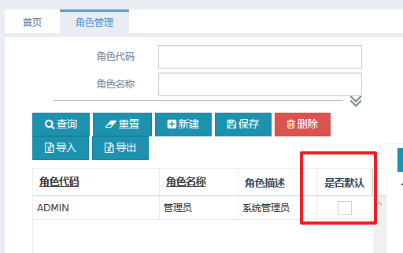
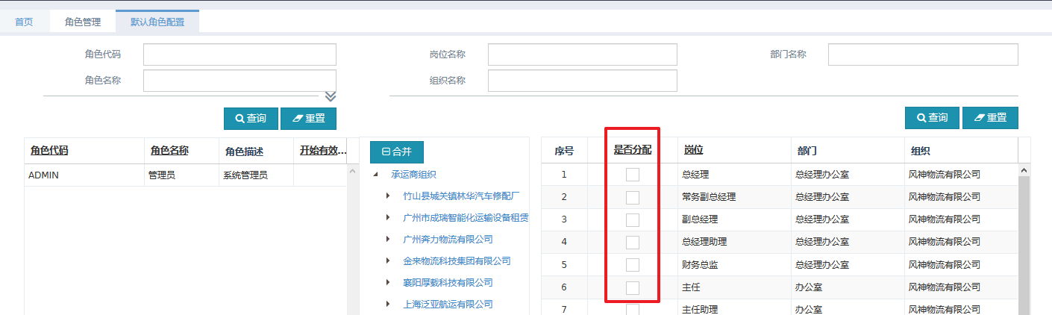
数据同步-账户数据
对接说明
序号 | 源系统 | 名称 | 表名 | 同步频率 | 同步次序
1 | 门户 | 账户 | sys_user | 实时 | 1
默认角色
全局默认角色：当在角色配置画面勾选默认选项后，新建/更新账户信息时，都会检查并拥有此默认角色
岗位默认角色：当在默认角色配置画面勾选分配选项后，所有属于本岗位对应员工的账号，当发生新建/更新时，都会检查并拥有此默认角色

Slide 60
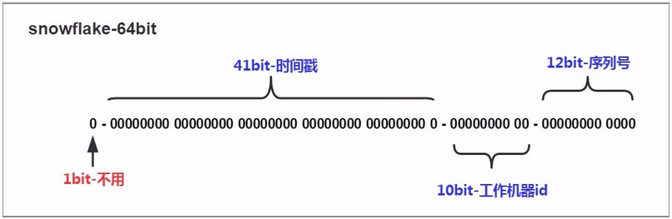
雪花主键
雪花算法将生成不高于19位的有序Long型整数，多用于分布式环境的数据主键。
最高位是符号位，始终为0，不可用。
41位的时间序列，精确到毫秒级，41位的长度可以使用69年。时间位还有一个很重要的作用是可以根据时间进行排序。
10位的机器标识，10位的长度最多支持部署1024个节点。
12位的计数序列号，序列号即一系列的自增id，可以支持同一节点同一毫秒生成多个ID序号，12位的计数序列号支持每个节点每毫秒产生4096个ID序号。

Slide 61

雪花主键-参数配置
参数配置
将10位的机器标识再次划分为5位的数据中心码+5位的机器码。二进制中5位的表达范围为0-31
在config.properties中配置workerId和datacenterId参数

Slide 62
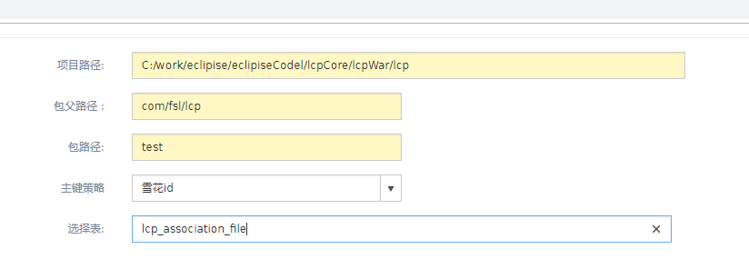

雪花主键-代码生成
在代码生成器主键策略选项中，勾选雪花ID，将生成Long类型主键
使用GeneratedValue注解标识别SNOWID特性
添加JsonSerialize注解，使主键以字符串的方式存储在JSON对象中，确保前后端交互时不丢失精度(Java中Long类型最长为19位数字，Javascript环境只支持最长17位数字)

Slide 63
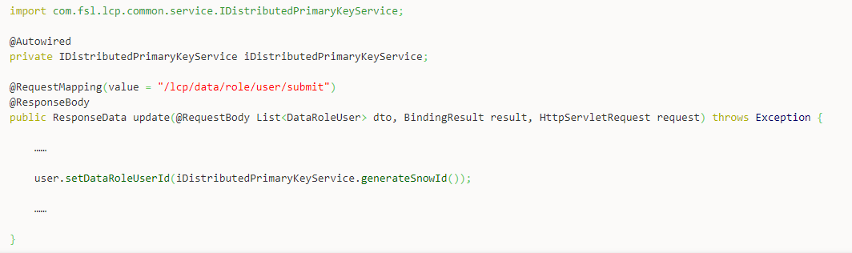
雪花主键-主键赋值
在代码中注入IDistributedPrimaryKeyService接口，调用generateSnowId方法即可

Slide 64
雪花主键-分配规则
现行各系统workerId和datacenterId的分配规则如下
类型 | 平台 | datacenterId区间 | 应用 | workerId区间
职能 | 资产 | 33 | 资产 | 1-2
 | 业财 | 32 | 业财 | 1-2
 |  |  | 业财APP | 3-4
 | 人事 | 34 | 考勤 | 1-2
 |  |  | 一卡通 | 3-4
 | 采购 | 35 | 采购 | 1-2
 | 项目 | 36 | 项目 | 1-2
生产 | 运输 | 17 | 运输 | 1-2
 |  |  | 运输APP | 3-4
 |  |  | 结算 | 5-6
 | 仓储 | 18 | 仓储 | 1-2
 | 运营 | 16 | 运营 | 1-2
 |  |  | 调查问卷 | 3-4
 |  |  | 安全随手拍 | 5-6
平台 | 主数据 | 3 | 主数据 | 1-2
 | 单点 | 1 | 单点 | 3-4
 | 门户 | 1 | 门户 | 1-2
 | 文件 | 2 | 文件 | 1-2
 | 日志 | 4 | 日志 | 1-2
 | 消息 | 5 | 消息 | 1-2
 | 网关 | 6 | 网关 | 1-2

Slide 65
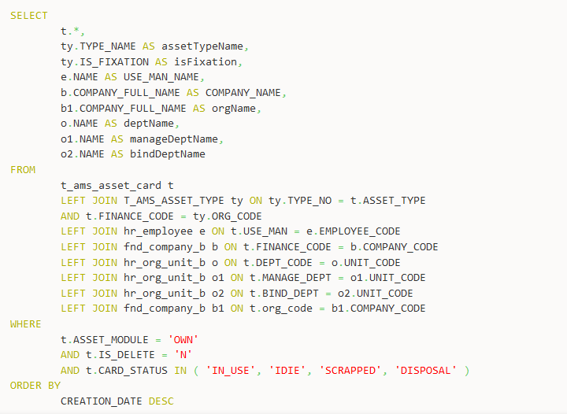
数据权限-无数据权限
当方法未添加数据权限时，查询后将展示所有的数据
代码示例
生成的sql脚本

Slide 66
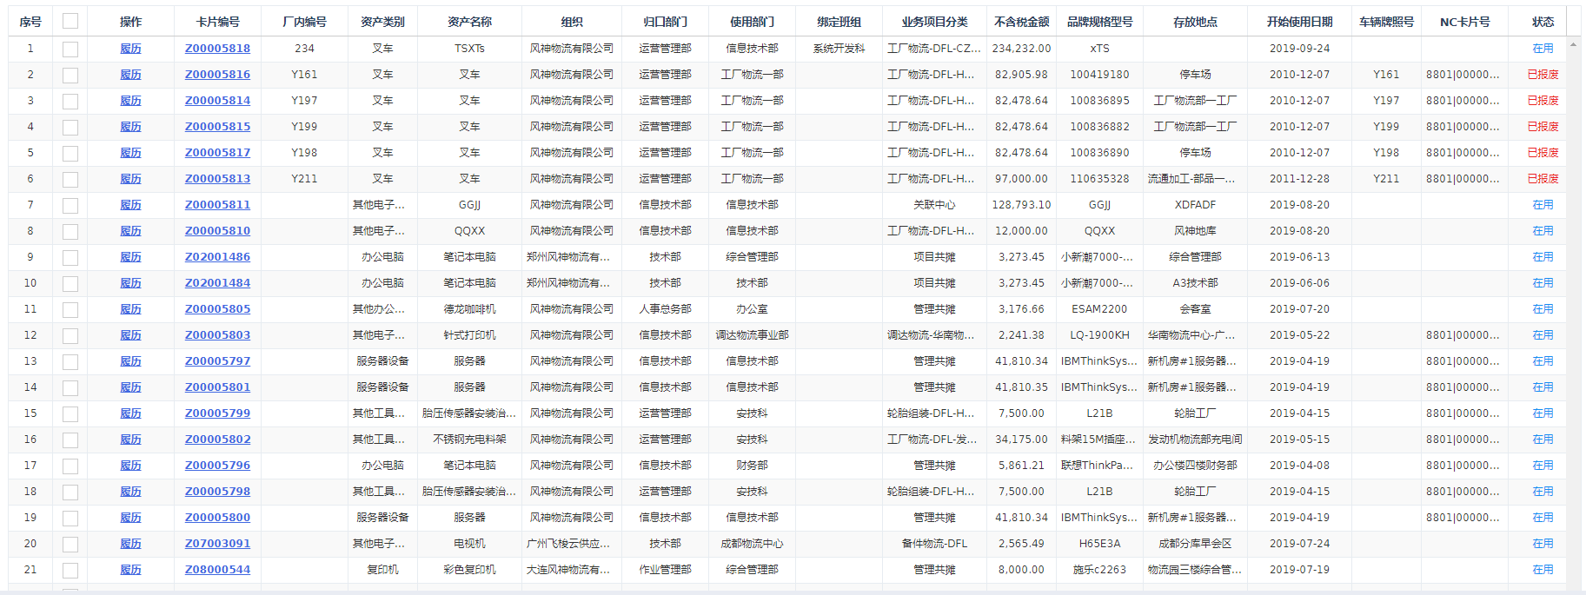
数据权限-无数据权限
使用效果

Slide 67
数据权限-创建者数据权限
按数据创建者过滤数据，可以实现员工只能查看自己创建的数据，和部门权限注解互斥
com.fsl.lcp.auth.annotation.UserAuth
本注解使用在Mapper类上
使用本注解后，系统基于当前登录用户上下文信息，进行sql拼接
参数 | 说明
value | 数据表里的创建者字段，填写规则为“创建者字段名”。可空，默认取created_by_user字段
rule | 拼接规则，默认是OR规则，取并集，AND规则是取交集。和通用数据权限注解一起使用时生效。

Slide 68
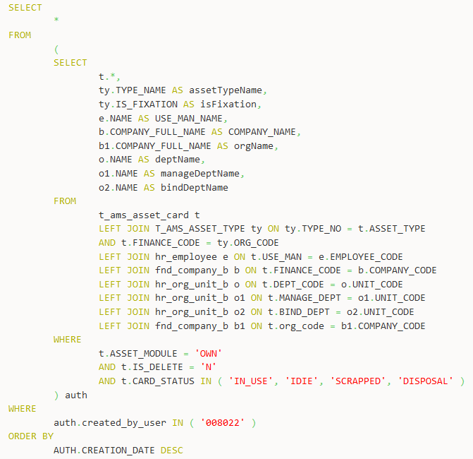
数据权限-创建者数据权限
代码示例
生成的sql脚本

Slide 69
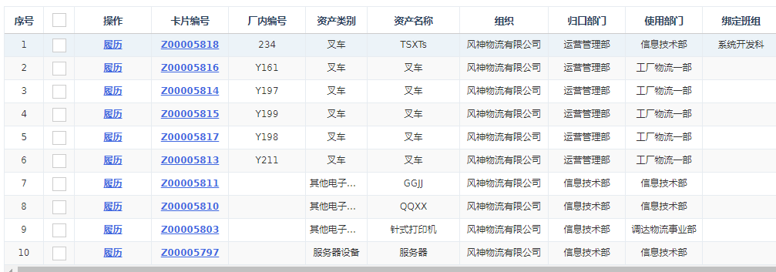
数据权限-创建者数据权限
使用效果

Slide 70
数据权限-部门数据权限
按组织架构过滤数据
com.fsl.lcp.auth.annotation.OrgAuth
本注解使用在Mapper类上
使用本注解后，系统基于当前登录用户上下文信息，进行sql拼接
一般来讲，UNIT_CODE类型配合created_unit_code字段使用，DEPT_CODE类型配合created_dept_code字段使用，POSITIONORG_CODE类型配合created_org字段使用

Slide 71
数据权限-部门数据权限
参数说明
Value、rule、type组合使用，实现上级组织的员工可以查看本级以及下级组织的数据，和创建者权限注解互斥。
Value、rule、chargeOnly、creatorColumn组合使用，实现部门主要负责人或主持人才能查看本级及下级部门的数据，普通员工查看自己创建的数据。
参数 | 说明
value | 数据表里的字段，可空，默认取created_org字段
rule | 拼接规则，默认是OR规则，取并集，AND规则是取交集。和通用数据权限注解一起使用时生效。
type | 组织权限类型，UNIT_CODE，按所有所属组织过滤,DEPT_CODE，按所有所属部门过滤,POSITIONORG_CODE，按所有所属岗位部门(含下级部门)过滤。默认值为POSITIONORG_CODE
chargeOnly | true/false，默认是false。是否只有主要负责人或主持人有权限查看本级以及下属部门的所有数据, 普通员工只能查看自己创建的数据。值为true时，type字段失效不需要配置
creatorColumn | 数据表里的字段，可空，默认取 created_by_user 字段。当chargeOnly参数为true时生效，当登录用户不是主要负责人或者主持人时，根据此字段匹配自己创建的数据

Slide 72
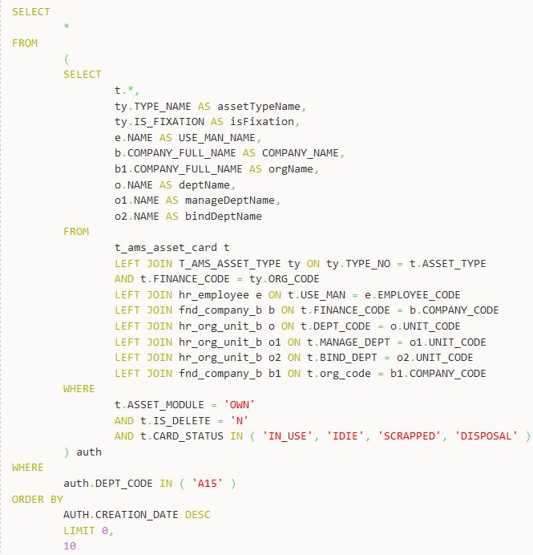
数据权限-部门数据权限
代码示例
生成的sql脚本

Slide 73
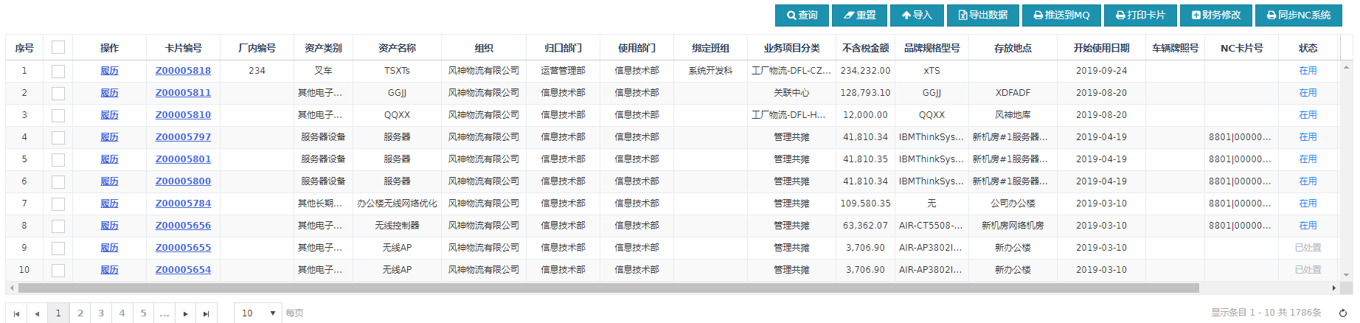
数据权限-部门数据权限
使用效果

Slide 74
数据权限-通用数据权限
自定义数据权限的拼接sql，分配给对应的用户，该用户登录的时候，只能查看该拼接sql范围内的数据
权限资源定义
定义需要拼接的过滤sql语句。内置如下系统变量，系统在执行时会自动将变值替换为实际值
名称 | 说明
@unitCode | 所属组织
@deptCode | 所属部门
@parentOrgCode | 主岗上级部门
@orgCode | 主岗部门
@mainPostionCode | 主岗编码
@employeeCode | 员工编码
@userName | 账户编码
@oneLevelDept | 登录员工主岗所属一级部门
@twoLevelDept | 登陆员工主岗所属二级部门
@threeLevelDept | 登陆员工主岗所属三级部门
@fourLevelDept | 登陆员工主岗所属四级部门
@fiveLevelDept | 登陆员工主岗所属五级部门

Slide 75
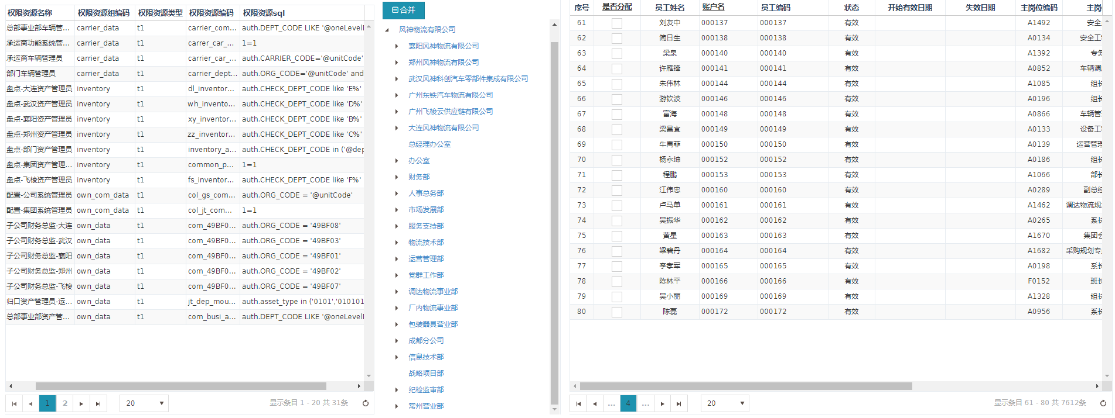
数据权限-通用数据权限
auth为访问原始sql语句的别名。为不同资源分配不同的人

Slide 76
数据权限-通用数据权限
可以借用下面的概念理解
资源组=组织
资源类型=部门
资源=岗位
所以，一个用户，可以在同一资源组不同类型间分配多次，但在同一类型中只能分配一次

Slide 77
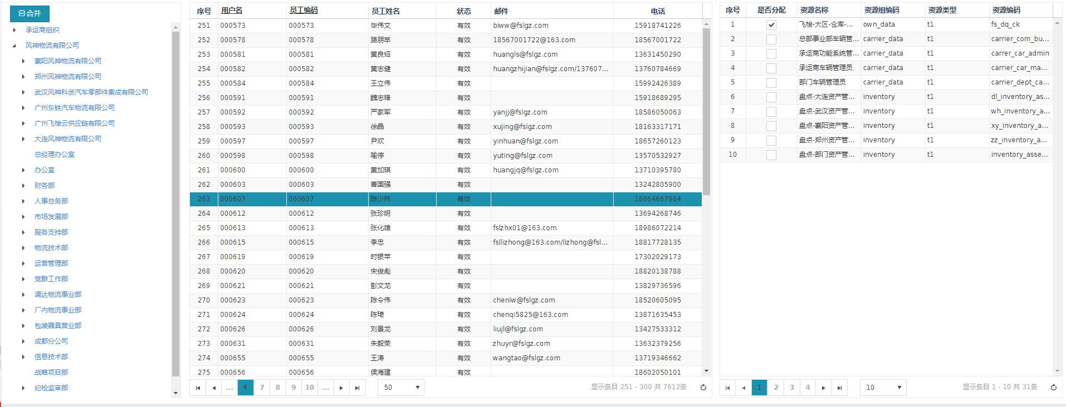
数据权限-通用数据权限
为不同的人分配不同的资源

Slide 78
数据权限-通用数据权限
com.fsl.lcp.auth.annotation.DataAuth
本注解使用在Mapper类上
编写sql语句时，请使用auth别名引用列名
如果定义了资源sql，却没有分配给当前登陆的用户，则不会返回任何数据
当在同一分组中获取到不同类型的多个条过滤条件时，使用or关系连接各条件
输入不存在的资源组code，不会返回任何数据
拼接后的sql有问题的，会产生sql错误
参数 | 说明
value | 资源权限组编码。指明这次查询需要从哪个组挑选sql

Slide 79
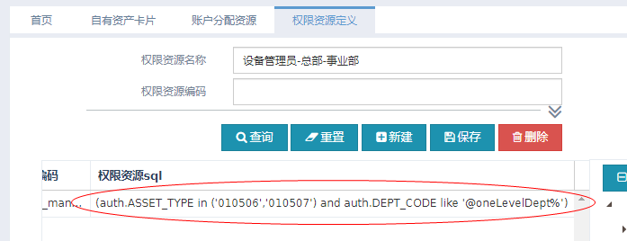
数据权限-通用数据权限
资源定义
代码示例

Slide 80
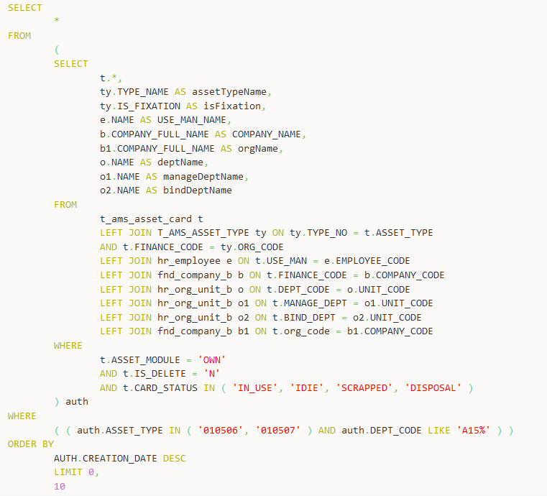
数据权限-通用数据权限
生成的sql脚本

Slide 81
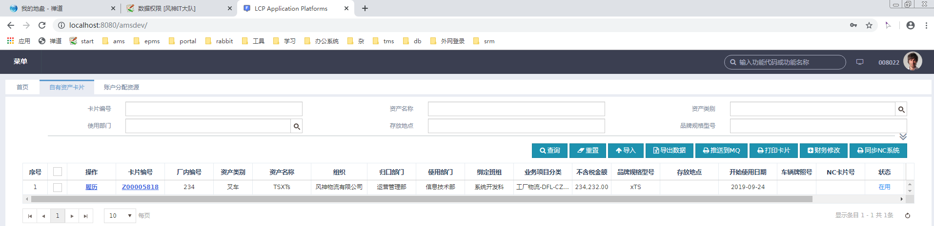
数据权限-通用数据权限
使用效果

Slide 82
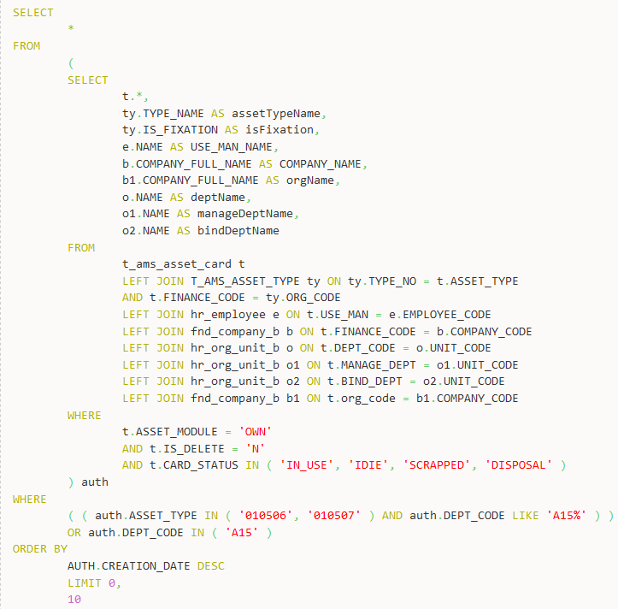
数据权限-组合使用
可将通用数据权限与创建者数据权限，或者通用数据权限与部门数据权限组合使用。
代码示例
生成的sql脚本

Slide 83
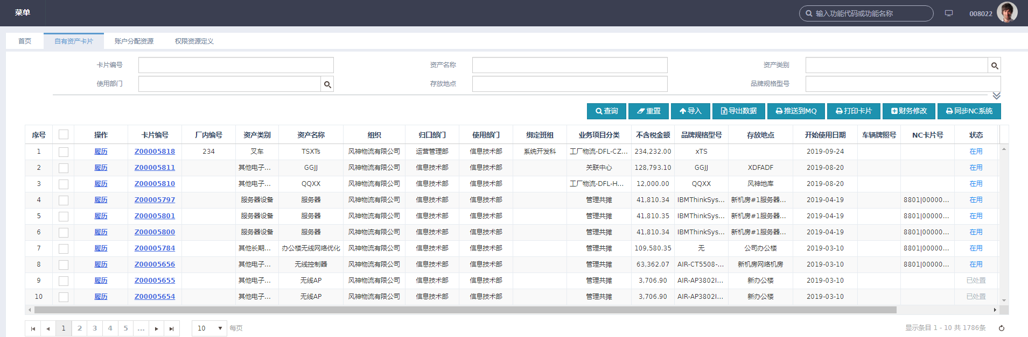
数据权限-组合使用
使用效果

Slide 84
后续培训计划
每周四完成一次技术培训，共计12次培训。培训方式为：PPT讲解+现场示例+课后考试
序号 | 主题 | 时间 | 进度
1 | LCP平台简介 | 2019.10.18 | 完成
2 | 构建第一个LCP应用 | 2019.10.24 | 完成
3 | 基础功能详解一 | 2019.10.31 | 完成
4 | 基础功能详解二 | 2019.11.7 | 进行中
5 | 数据权限 | 2019.11.14
6 | 工作流详解1 | 2019.11.21
7 | 工作流详解2 | 2019.11.28
8 | 接口与服务
9 | 前端开发
10 | 异常诊断
11 | 布署与发布
12 | UI/UE标准
13 | 常见问题汇总

